Slide 1
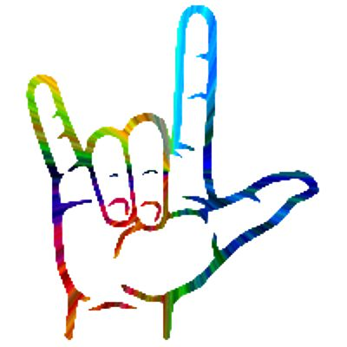
Głusi, słabosłyszący
mgr inż. Maciej Kowalski
Katarzyna Mucha
Innowacja społeczna pn. "Usługi rozwojowe dostępne dla wszystkich" realizowana przez Polski Związek Głuchych Oddział Łódzki
na podstawie umowy o powierzenie grantu nr: ZS-II.042.16.7.2017 z dnia 21.12.2017 w ramach projektu „Chcemy pracować – innowacje w zakresie usług opiekuńczych dla osób zależnych” realizowanego przez Gminę Miasta Radomia w ramach programu Operacyjnego Wiedza Edukacja Rozwój 2014-2020 współfinansowanego ze środków Europejskiego Funduszu Społecznego IV Oś Priorytetowa POWER, Działanie 4.1: Innowacje społeczne

Slide 2
Niby to Polacy, niby to mieszkają z nami w jednym kraju. Niby to spotykamy się w tych samych sklepach, na tych samych ulicach, przystankach autobusowych i na pierwszy rzut oka nic nas od nich nie różni.

Slide 3
Jednakże w chwili nawiązania kontaktu wycofujemy się przestraszeni tym, czego nie rozumiemy, a nie rozumiemy wiele, szczególnie najważniejszego.

Slide 4

Kim jest osoba, która nie słyszy?
Notes:
Tutaj pytamy uczestników jakie mają wyobrażenie o osobach G/głuchych.

Slide 5
Powszechnie używane pojęcie osoby, która nie słyszy.
głuchoniemy
głuchy
niedosłyszący
niesłyszący
słabosłyszący
inwalida słuchu
inwalida narządu słuchu
osoba z niepełnosprawnością słuchu
Notes:
Pytamy uczestników jakich określeń używali.

Slide 6
Powszechnie używane pojęcie osoby, która nie słyszy.
głuchoniemy
głuchy
niedosłyszący
niesłyszący
słabosłyszący
inwalida słuchu
inwalida narządu słuchu
osoba z niepełnosprawnością słuchu
Notes:
Głusi chcą jednego pojęcia użyć „głuchy”. Pozostałe pojęcia zostały wykorzystane ze względu na prawo, poprawność polityczną, itp..

Slide 7
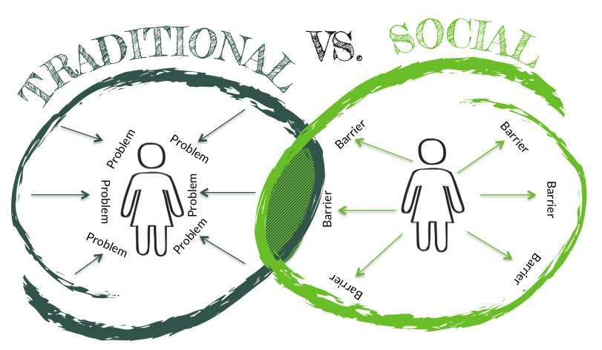
Problem medyczny czy społeczny?
Na świecie są dwa punkty widzenia:
  medyczny
  społeczny
Notes:
Punkt widzenia medyczny został zaprezentowany wczoraj przez Panią Magdę Grabowską. Dzisiaj zaprezentujemy społeczny punkt widzenia.

Slide 8
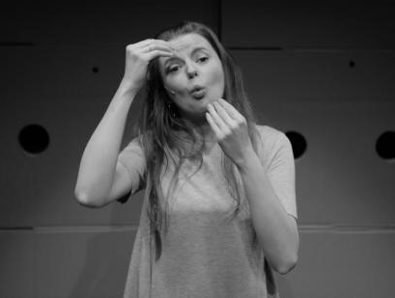
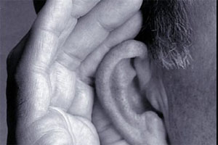
Definicja
Słowo „G/głuchy” posiada dwa znaczenia.
Notes:
Termin „głuchy” pisane małą literą jest określeniem medycznym, oznacza człowieka, u którego stwierdzono niedosłuch głębokiego stopnia. Możliwości słuchowe – ograniczone, trudności w opanowaniu języka mówionego, trudności w komunikowaniu się.
Głuchy pisane dużą literą oznacza członka określonej mniejszości językowej, dla którego język migowy jest jego pierwszym językiem.
Wielka litera „G” to deklaracja przynależności do Kultury Głuchych, do jej wartości, przekonań, norm, a nie tylko stan zdrowia.
Na przykład zdania:
- „Jestem głuchy” - oznacza postrzeganie siebie jako osoby, która utraciła słuch.
- „Jestem Głuchy” - oznacza członkostwo w Kulturze Głuchych.

Slide 9
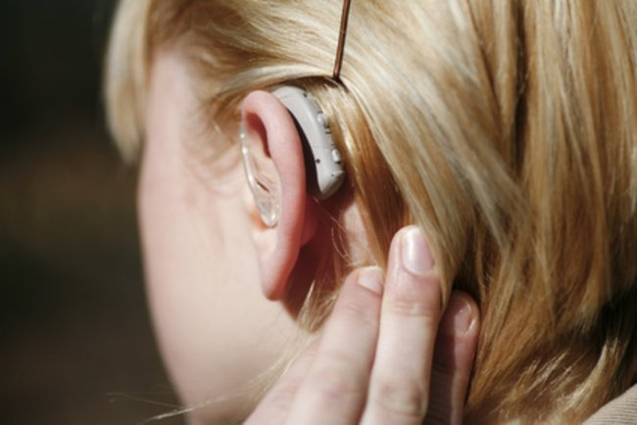
Definicja
Niedosłyszący
Notes:
Niedosłyszący – osoba, u której ubytki słuchu też stwarzają trudności w naturalnym opanowaniu języka mówionego (nawet przy pomocy aparatów słuchowych), ale nie w takim poważnym stopniu jak u osoby głuchej. Osoba niedosłysząca ma też trudności z rozumieniem mowy bez użycia aparatów słuchowych, lecz w sprzyjających warunkach może ona ją rozumieć za pomocą tychże protez.

Slide 10
„Głuchy wszystko może zrobić
oprócz słyszenia”
Rektor Uniwersytetu Gallaudeta
Jordan King

Slide 11
Czym jest język migowy?

Slide 12
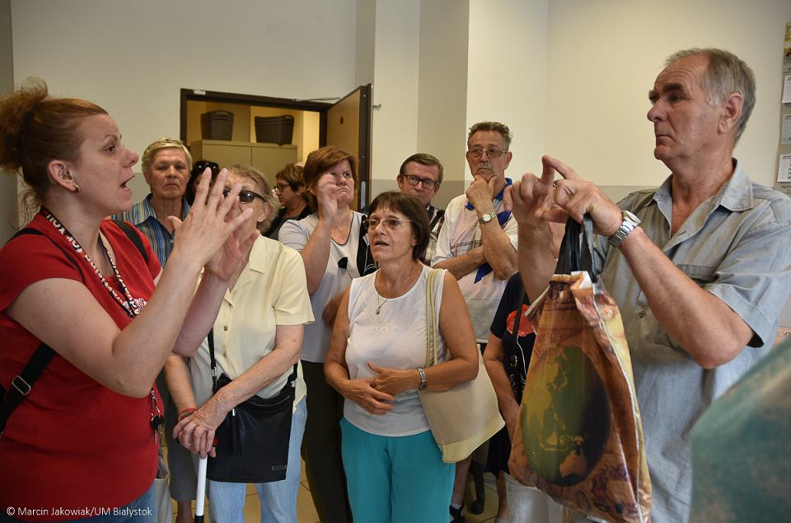
„Język migowy jest tam,
gdzie są głusi”
George Veditz

Slide 13
Co to jest język migowy?
„Język migowy” odnosi się do polskiego języka migowego, a nie systemu językowo-migowego.
Używając określenia „język migowy” ma się też na myśli inne narodowe języki migowe.
Notes:
„Język migowy” odnosi się do polskiego języka migowego, a nie systemu językowo-migowego.
Używając określenia „język migowy” ma się też na myśli inne języki migowe oprócz polskiego języka migowego – np. amerykański język migowy, szwedzki język migowy, niemiecki język migowy, francuski język migowy.

Slide 14
Co to jest PJM?
„Polski Język Migowy” (PJM)
Notes:
„Polski Język Migowy” (PJM) jest naturalnym językiem wizualno-przestrzennym społeczności Głuchych w Polsce, szczególnie u osób pochodzących z rodzin, w których Głuchota przekazywana jest z pokolenia na pokolenie.
W odróżnieniu od języków fonicznych wypowiedzi są konstruowane na gruncie modalności wzrokowej, a nie słuchowej.
Polski Język Migowy posiada własną strukturę gramatyczną:
składnię,
morfologię,
fonologię,
a nawet fonetykę.
Każdy język wizualno-przestrzenny w tym także PJM posiada specyficzne cechy tj: klasyfikatorowość, niemanualność, symultaniczność, kierunkowość.

Slide 15
Co to jest SJM?
„System Językowo-Migowy” (SJM)
Notes:
„System Językowo-Migowy” (SJM) nie pełni funkcji języka naturalnego, lecz stanowi subkod języka polskiego, a posługiwanie się SJM ma charakter hybrydowy. Użycie SJM polega na posługiwaniu się językiem mówionym (językiem polskim) przy jednoczesnym użyciu znaków migowych.
To jest tak, że znaki migowe wzięte z PJM oraz alfabet palcowy wstawia się w wyrazy i końcówki wyrazów, co daje efekt symultanicznego, złożonego przekazu informacji językowych na bazie dwóch modalności: słuchowej i wzrokowej.
Tak więc SJM jest wizualnym odbiciem struktury gramatycznej języka polskiego, a PJM posiada własną strukturę gramatyczną nie odpowiadającą gramatyce języka polskiego. W odniesieniu do SJM stosuje się rozmaite terminy np. – język migany, metoda kombinowana, metoda bimodalna, symultaniczna komunikacja, totalna komunikacja. Te wszystkie określenia nie odnoszą się do PJM.

Slide 16
Co to jest hybryda PJM-SJM?
Jest to połączenie dwóch systemów komunikacyjnych: PJM i SJM.
Notes:
Jest to połączenie dwóch systemów komunikacyjnych: PJM i SJM.

Slide 17
Różnice
Przykład zdania:
Chłopiec jest pod drzewem.
Dziewczynka pojechała nad morze.
Notes:
Tutaj przedstawiono różnice między PJM a SJM.
W języku polskim:
Chłopiec jest pod drzewem.
W PJM:
[drzewo] [chłopiec] [klasyfikator osoby – obok drzewa] – Tutaj widać dokładnie w jakiej pozycji jest chłopiec w stosunku do drzewa.
W SJM:
[chłopiec] [jest] [pod] [drzewo] – Można zrozumieć że chłopiec jest pod ziemią dosłownie pod drzewem.
W języku polskim:
Dziewczynka pojechała nad morze.
W PJM:
[dziewczynka] [jechać] [klasykator miejsca] [morze]
W SJM:
[dziewczynka] [pojechała] [nad] [morze] – Można zrozumieć że dziewczynka jest nad morzem nad nami co jest oczywiście nielogiczne.

Slide 18
Popularne stereotypy nt. głuchych i języka migowego
Język migowy jest językiem uniwersalnym.
Język migowy jest językiem zubożałym lub agramatycznym.
Każda osoba głucha jest użytkownikiem języka migowego.
Osoba głucha nie posiada języka.
Język polski jest pierwszym językiem osób głuchych.
Wystarczy nauczyć się alfabetu palcowego, żeby porozumieć się z niesłyszącym.
Każdy głuchy pragnie być osobą słyszącą.
Technologia pozwala całkowicie przywrócić słuch.
Notes:
Popularne stereotypy nt. głuchych i języka migowego:
Język migowy jest językiem uniwersalnym. Aczkolwiek głusi z różnych krajów szybciej się dogadają.
Język migowy jest językiem zubożałym lub agramatycznym. Co jest nie prawdą. Język migowy jest językiem wizualno-przestrzennym.
Każda osoba głucha jest użytkownikiem języka migowego. Nie każda osoba głucha zna język migowy.
Osoba głucha nie posiada języka. Każdy człowiek ma jakiś język: rodzinny, ojczysty-foniczny, lub migowy.
Język polski jest pierwszym językiem osób głuchych. Jeżeli dziecko głuche wychowuje się w rodzinie głuchych to oczywiste, że pierwszym językiem będzie język migowy. Również to dotyczy dzieci słyszących tzw. CODA (Dziecko słyszące rodziców głuchych).
Wystarczy nauczyć się alfabetu palcowego, żeby porozumieć się z niesłyszącym. Nie jest prawdą z dwóch powodów: Nie każdy głuchy zna język polski, a drugi powód to ekonomia komunikacji – szybciej jest przekazać słowa niż litery.
Każdy głuchy pragnie być osobą słyszącą. Nie każdy głuchy chce słyszeć z wielu powodów. Większość Głuchych jest dumna z bycia Głuchym.
Technologia pozwala całkowicie przywrócić słuch. Jak każda technologia jest zawodna i nieprecyzyjna. W aparatach słuchowych coś tam słychać, ale nie wszystko słyszymy. Są osoby, którym technologia wspierająca słyszenie NIE pomoże (bardzo duży ubytek słuchu, bądź brak słuchu).

Slide 19
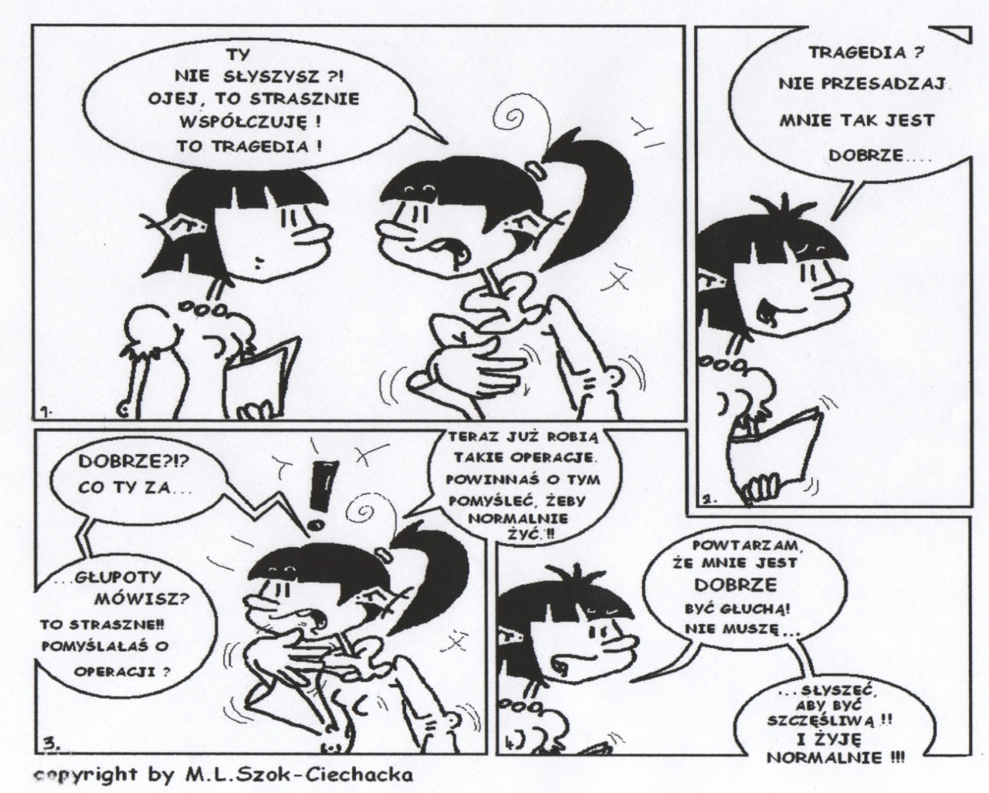

Slide 20
Co to jest
Kultura Głuchych?

Slide 21
Kultura Głuchych
„Kultura Głuchych” to termin odnoszący się do ruchu społecznego, którego wyznacznikiem jest doświadczanie Głuchoty w kontekście kultury.
Notes:
„Kultura Głuchych” to termin odnoszący się do ruchu społecznego, którego wyznacznikiem jest doświadczanie Głuchoty w kontekście kultury.
Postrzeganie głuchoty jako niepełnosprawności nie mieści się w ramach ww. terminu.
Istotnym spoiwem owej społeczności jest język migowy (tutaj w Polsce – Polski Język Migowy), który, jak każdy naturalny język foniczny, posiada swoją historię, ulega zmianom, wpływa na postrzeganie otaczającego świata. Owy obraz świata przekazywany jest następnym pokoleniom.
Wspólne doświadczenia takie jak: uczęszczanie do szkół dla niesłyszących czy borykanie się z problemami życia w świecie słyszących dopełniają obrazu odrębności kulturowej Głuchych.

Slide 22
Kultura Głuchych
Do Kultury Głuchych należy:
DeafArt
savoir-vivre Głuchych
język (poezja, humor)
teatr
Deaflympics
Notes:
Do Kultury Głuchych należy:
DeafArt
savoir-vivre Głuchych
język (poezja, humor)
teatr
Deaflympics
Do Kultury Głuchych nie należą:
stroje ludowe,
kulinaria.

Slide 23


Luisella Zuccotti

Slide 24
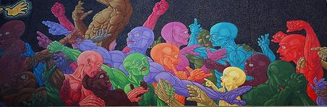
Chuck Baird

Slide 25
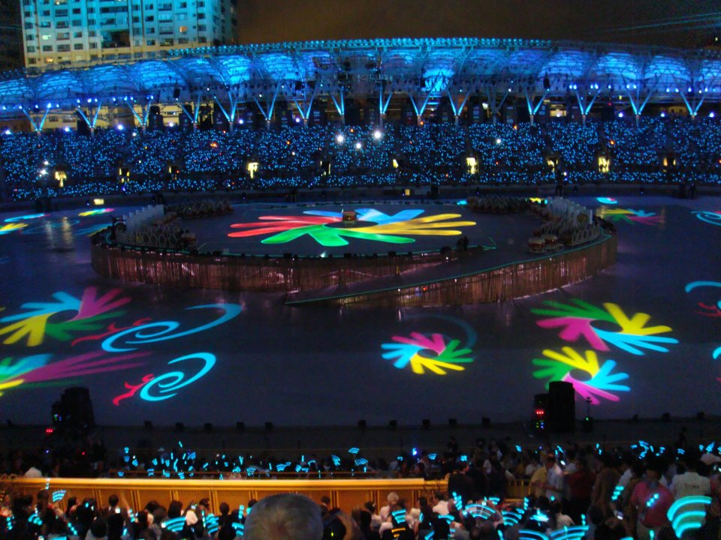
Deaflympics

Slide 26
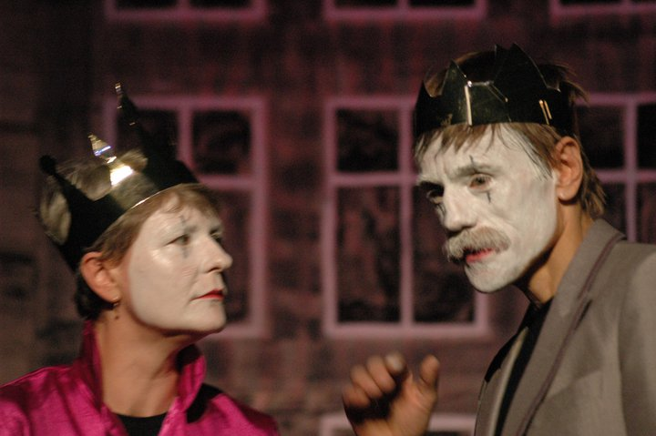
Pantomima

Slide 27

Dowcip
Notes:
Było trzech panów: Kubańczyk, Rosjanin i głuchy konduktor.
Kubańczyk wziął cygaro. Wypalił do połowy i po chwili wyrzucił za okno. Pozostali pytają go dlaczego wyrzuca. Ten odpowiada na to: U nas na Kubie jest pełno cygar.
Natomiast Rosjanin wziął wódkę i wypił do połowy. Podobnie jak Kubańczyk wyrzucił za okno. Pozostali podobnie zapytali dlaczego to robi. Odpowiedź Rosjanina: W Rosji jest tego pełno.
A głuchy konduktor co zrobił? Wyrzucił wszystkich słyszących, bo jest ich pełno…

Slide 28
Savoir-vivre

Slide 29
Savoir-vivre
Wskazanie palcem
Machanie ręką
Lekkie klepnięcie w obszarze rąk lub ramion
Lekkie uderzenie otwartą dłonią w stół
Miganie światłem
Poproszenie kogoś o zawołanie innej
Rzucenie lekkim przedmiotem
Wysłanie sygnału z telefonu komórkowego
Brawa, oklaski
Życzenie smacznego
Niezwracanie nadmiernej uwagi
Notes:
Wskazanie palcem jest formą gramatyczną języka migowego – wskazanie konkretnej osoby („pan/pani”, a nie „ty”) lub drogi do celu.
Machanie ręką wykonujemy wyłącznie ruchem pionowym dłoni w celu zwrócenia uwagi osoby znajdującej się w pewnej odległości lub stojącej bokiem do rozmówcy.
Lekkie klepnięcie w obszarze rąk lub ramion rozmówcy jest sygnałem zwrócenia uwagi. Klepnięcie w inną część ciała jest niestosowne i może prowadzić do innych reakcji niż oczekiwana. Osoba G/głucha klepnięta w okolicach karku może odebrać takie zachowanie za agresywne i obraźliwe.
Lekkie uderzenie otwartą dłonią w stół jest metodą nawiązania kontaktu wzrokowego w sytuacji, gdy rozmówca spożywa posiłek. To dzięki drganiom przenoszonym przez uderzoną powierzchnię rozmówca orientuje się i odczytuje wibracje jako sygnał zwrócenia uwagi.
Miganie światłem jest metodą skuteczną przy większej grupie osób. Czynność ta jednoznacznie identyfikowana jest przez osoby Głuche jako forma zwrócenia uwagi.
Poproszenie kogoś o zawołanie innej osoby i tym samym zwrócenie jej uwagi jest dobrym sposobem na zawołanie kogoś, kto znajduje się w pewnej odległości. Na zasadzie „łańcuszka” można zwrócić się do osoby stojącej bliżej, jeśli udało się podchwycić jej spojrzenie, aby wezwała osobę znajdująca się w jej sąsiedztwie. Dwie kolejne metody, w przeciwieństwie do poprzednich, są dopuszczalne jedynie w przypadku relacji rówieśniczych pomiędzy rozmówcami:
Rzucenie lekkim przedmiotem w oddalonego od nas rozmówcę. Rzucać należy lekko celując w dolną część ciała, w żadnym wypadku w twarz!
Wysłanie sygnału z telefonu komórkowego to sposób na nawiązanie kontaktu z rozmówcą znajdującym się w innym pomieszczeniu, czyli poza zasięgiem wzroku. Celem jest przywołanie rozmówcy do siebie.
Brawa, oklaski – uniesione, rozczapierzone dłonie, obracające się
Życzenie smacznego – dwukrotne stuknięcie w stół
Niezwracanie nadmiernej uwagi na osoby migające w miejscu publicznym

Slide 30
Przeszkody w komunikacji
Przerwanie kontaktu wzrokowego w komunikacji osób słyszących nie prowadzi bezpośrednio do jej zerwania, ale może być odebrane jako forma lekceważenia.
Notes:
Przerwanie kontaktu wzrokowego w komunikacji osób słyszących nie prowadzi bezpośrednio do jej zerwania, ale może być odebrane jako forma lekceważenia.
Natomiast wśród osób G/głuchych brak kontaktu wzrokowego prowadzi do blokady komunikacyjnej z ich strony. Stąd czynniki zewnętrzne takie jak: osoba przechodząca między rozmówcami albo miganie pod światło w sposób jednoznaczny szkodzą komunikacji.

Slide 31
Przeszkody w komunikacji
Poniżej znajdują się dwa przykłady nietaktownych zachowań, jakie mogą mieć miejsce podczas komunikacji wizualnej, szczególnie wtedy gdy wykonywane są świadomie:
zajmowanie wzroku inną czynnością
śledzenie wzrokiem dłoni rozmówcy
przesadzanie z potakiwaniem
wchodzenie pomiędzy osoby porozumiewające się językiem migowym
Notes:
Poniżej znajdują się dwa przykłady nietaktownych zachowań, jakie mogą mieć miejsce podczas komunikacji wizualnej, szczególnie wtedy gdy wykonywane są świadomie:
zajmowanie wzroku inną czynnością np. pisaniem, czytaniem, bądź „błądzenie” wzrokiem wokół nie zwracając uwagi na osobę, która stara się rozpocząć dialog.
śledzenie wzrokiem dłoni rozmówcy zamiast patrzenia mu w oczy. Oczy oraz twarz rozmówcy niosą za sobą ogromne znaczenie gramatyczne, które decydują niejednokrotnie o sensie wypowiedzi. Osoby rozpoczynające naukę języka migowego często popełniają ten błąd.
przesadzanie z potakiwaniem.
wchodzenie pomiędzy osoby porozumiewające się językiem migowym

Slide 32
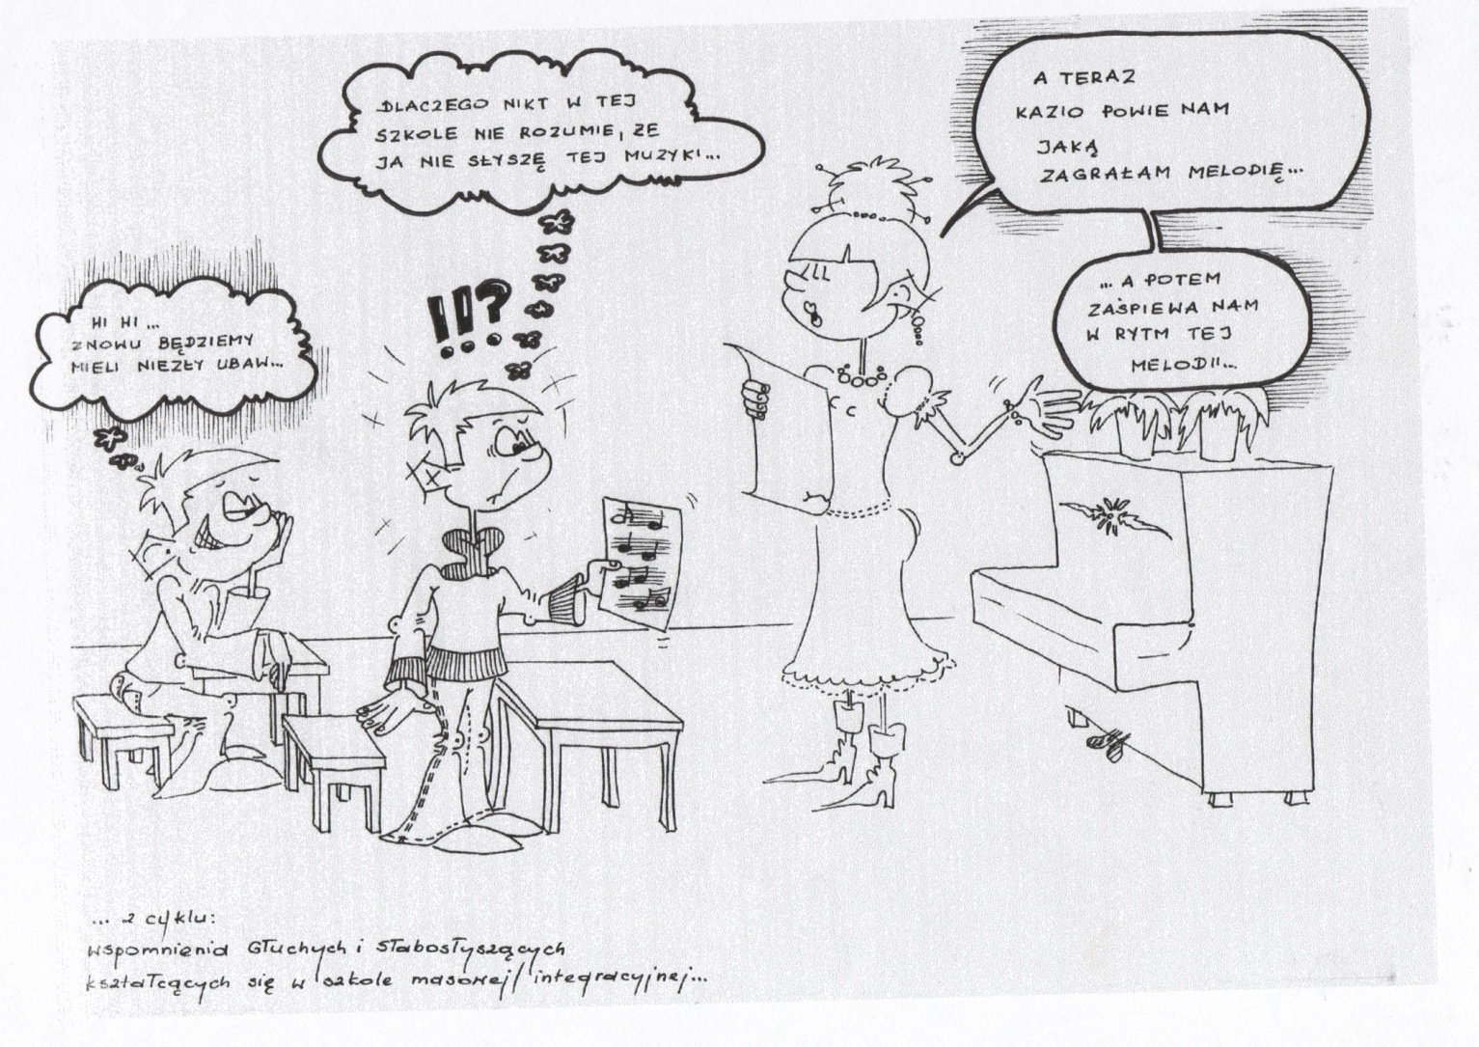

Slide 33

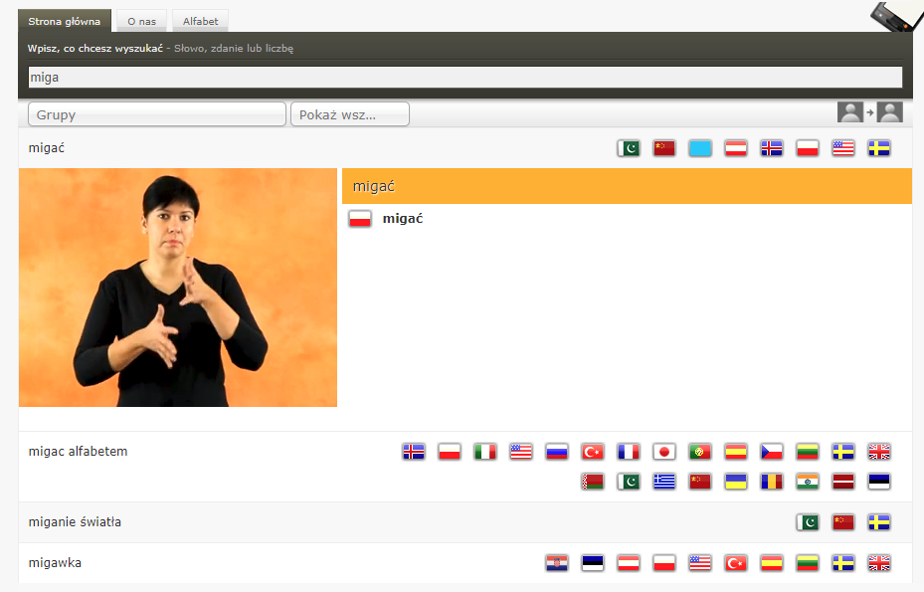
SpreadTheSign
http://www.spreadthesign.com/
Słownik języków migowych on-line!
Notes:
Jest Polski Język Migowy ☺
Wejdź, zobacz, zamigaj !

Slide 34
Strony internetowe
http://www.pzg.org.pl/
http://www.pzg.lodz.pl/
http://spreadthesign.com/
facebook.pl
youtube.pl
instagram.pl

Slide 35
Pytania

Slide 36
„Głuchy wszystko może zrobić oprócz słyszenia”
Rektor Uniwersytetu Gallaudeta
Jordan King
Dziękujemy za uwagę
Notes:
Słowa głuchego rektora Uniwersytetu Gallaudeta pokazują wiarę w Głuchego jako człowieka w pełnym tego słowa znaczeniu. Człowieka, który ma takie same prawa i obowiązki jak inni ludzie. Zatem ma również prawo do pracy. Ma też wszelkie predyspozycje ku temu, by pracę wykonywać.

